Slide 1
15 Temmuz Demokrasi Zaferi ve
Şehitleri Anma Günü

Slide 2
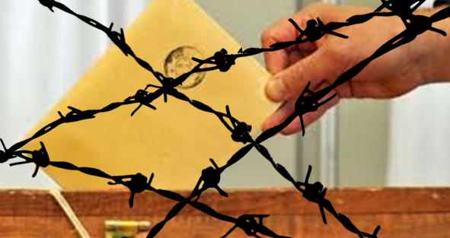
Darbe nedir?
Darbe
halkın seçme hakkını
elinden almaktır.

Slide 3
15 TEMMUZ’da
NE OLDU?

Slide 4
15 Temmuz gecesi, ülkemizi, milletimizi, demokrasimizi, Cumhuriyetimizi ve aydınlık geleceğimizi yok etmek isteyen vatan hainleri harekete geçtiler.

Slide 5
Milletin silahlarını yine bu aziz ve fedakar millete doğrultarak kanlı bir darbe girişiminde bulundular.

Slide 6
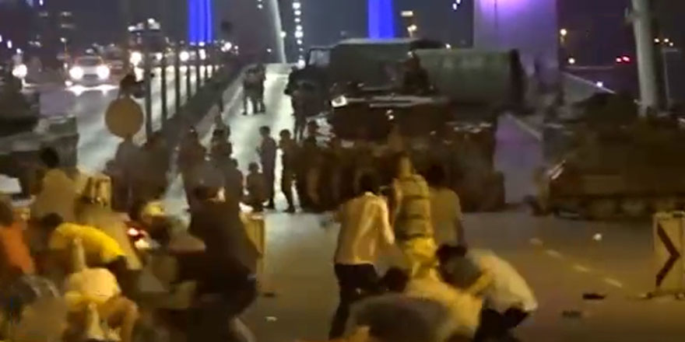

Slide 7
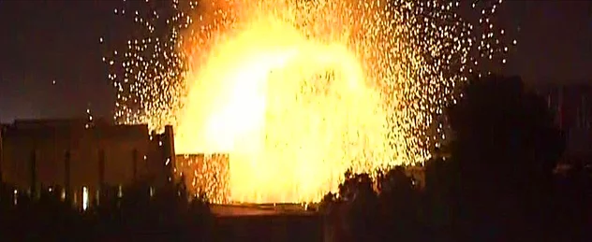
TBMM’yi bombaladılar.

Slide 8
Ancak, milletimiz sokakları, meydanları doldurarak ve ölümü göze alarak darbe girişimini başarısızlığa uğrattı.

Slide 9
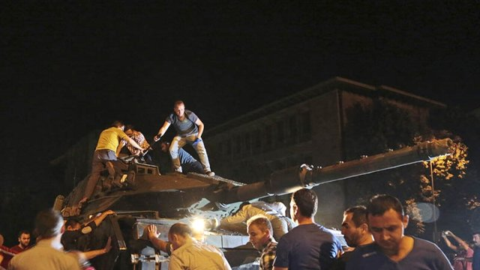
Tankların üzerine çıkarak...

Slide 10
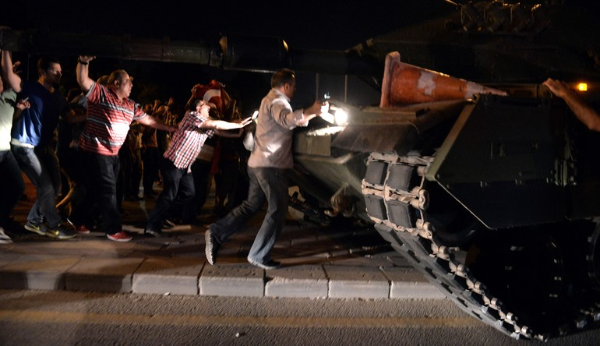
Önlerini keserek saldırıyı önlediler.

Slide 11
Tıpkı Çanakkale’de,
İstiklal Savaşımızda olduğu gibi, tüm fertleriyle tek yürek oldu ve darbecilere gereken cevabı verdi.

Slide 12
15 Temmuz gecesi harekete geçen hainler, ertesi gün akşam olmadan milletimiz tarafından hüsrana uğratıldılar.

Slide 13
Bu darbe girişimi milletimize, Meclisimize, demokrasimize, Cumhuriyetimize, aydınlık yarınlarımıza ve şanlı ordumuza karşı yapıldı.

Slide 14
Ordumuz ve Mehmetçiğimiz bizim gözbebeğimizdir.

Slide 15
Darbede birsürü şehit verdik...

Slide 16
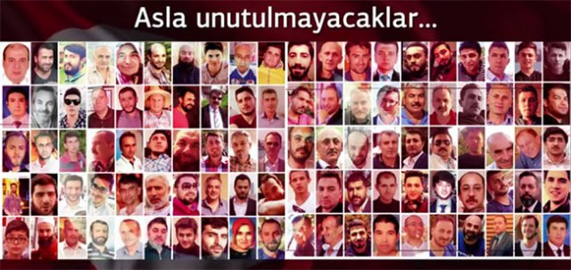

Slide 17
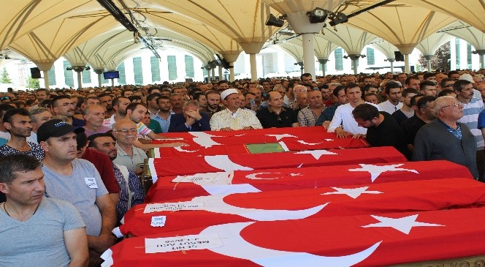

Slide 18
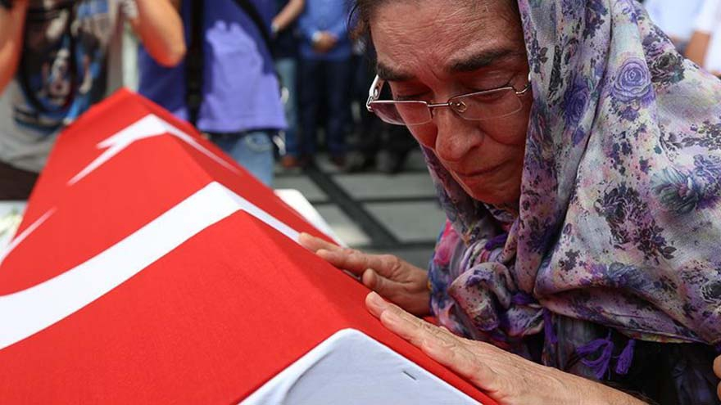

Slide 19
Şehitlerimiz ve gazilerimiz,
15 Temmuz gecesi, cesaretleriyle, kahramanlıklarıyla tarih yazdılar.

Slide 20
Şehitlerimiz, kalbimizde yaşayacak.

Slide 21
